Slide 1






Slide 2

Inducción a la Contraloría Social.
Beneficios de la Contraloría Social.
Funciones de la Contraloría Social.
¿Qué es el Comité de Contraloría Social?
¿Qué hace un Comité de Contraloría Social?
Objetivo del Comité de Contraloría Social.
Quienes Integran el Comité de Contraloría Social.
Promoción y Operación de la Contraloría Social.
Documentos Normativos.
Esquema de la Contraloría Social.
Guía Operativa.
Programa anual de trabajo de la Contraloría Social (PACTS)
CONTENIDO TEMÁTCO

Slide 3
Documentos para el seguimiento de las Actividades de la Contraloría Social.
Anexo 3 (Minuta de Reunión de Contraloría Social)
Anexo 3ª (Lista de Asistencia de Contraloría Social)
Anexo 4 (Acta de Registro del Comité de Contraloría Social)
Anexo 5 (Acta de Sustitución de un integrante del Comité de Contraloría Social)
Anexo 6 (Solicitud de información de Contraloría Social
Informe del Comité de Contraloría Social.
Anexo 8 (Cédula de Quejas y Denuncias)
CONTENIDO TEMÁTCO

Slide 4
Anexo 9 (Control de Quejas y Denuncias)
Atención para Quejas y Denuncias Instancia Ejecutora.
Atención para Quejas y Denuncias Instancia Normativa.
Fin de la Presentación.
Ponentes: Juan Francisco Saucedo Rojas (Responsable de CS), Lic. Brenda Castillo Arguello (Abogada Gral. Y Secretaria de CS.), C.P. Erika del Carmen Flores García (Encargada del Depto. de la Dirección de Administración y Finanzas y Representante de CS)
Duración: 2 Horas.
Lugar: Sala de Juntas de Rectoría de la Universidad
Participantes: Integrantes del CCS
CONTENIDO TEMÁTCO

Slide 5
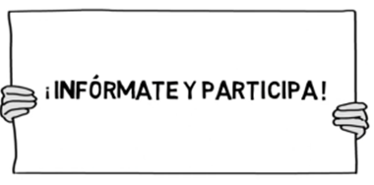
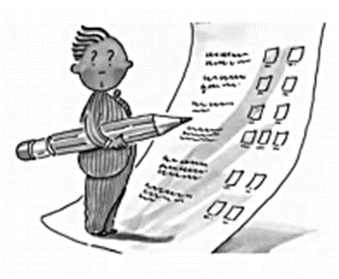
¿QUE ES LA CONTRALORÍA SOCIAL?
NORMATIVA
De acuerdo al Artículo 69 de la Ley General de Desarrollo Social.
“Se reconoce a la Contraloría Social (CS) como el mecanismo de los beneficiarios, de manera organizada, para verificar el cumplimiento de las metas y la correcta aplicación de los recursos públicos asignados a los programas de desarrollo social y su vigencia es de un año fiscal”.

Slide 6

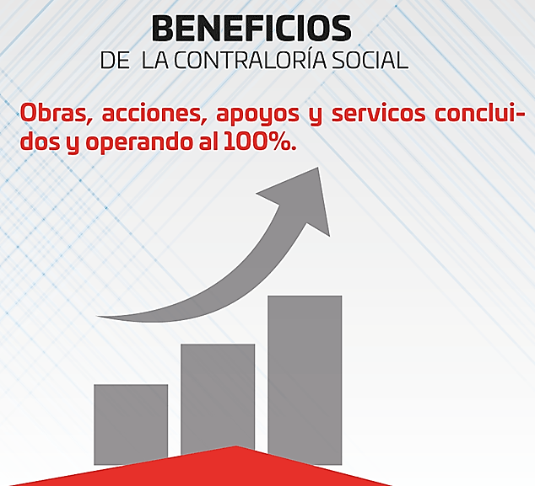
BENEFICIOS DE LA CONTRALORÍA SOCIAL:
Promueve la actitud responsable y comprometida de la ciudadanía en la gestión pública.
Refuerza el cumplimiento de los compromisos de los funcionarios(as) con sus comunidades.
Promueve la organización de los ciudadanos alrededor de la solución de sus problemas.
La gestión pública es controlada por la ciudadanía.
Contribuye a la eficiencia de gestión de todos los niveles de gobierno.

Slide 7

Por su parte, el artículo 71 del mismo ordenamiento establece como:
Funciones de la Contraloría Social:
“I. Solicitar la información a las autoridades federales, estatales y municipales responsables de los programas de desarrollo social que considere necesaria para el desempeño de sus funciones;
“II. Vigilar el ejercicio de los recursos públicos y la aplicación de los programas de desarrollo social conforme a la Ley y a las reglas de operación;
“III. Emitir informes sobre el desempeño de los programas y ejecución de los recursos públicos;
“IV. Atender e investigar las quejas y denuncias presentadas sobre la aplicación y ejecución de los programas, y
“V. Presentar ante la autoridad competente las quejas y denuncias que puedan dar lugar al fincamiento de responsabilidades administrativas, civiles o penales relacionadas con los programas sociales.”

Slide 8

¿QUE ES EL COMITÉ DE CONTRALORÍA SOCIAL (CCS)?
Es la organización social constituida por los beneficiarios de los programas de desarrollo social a cargo de las dependencias y entidades de la Administración Pública Federal, para el seguimiento, supervisión y vigilancia de la ejecución de dichos Programas, con relación al cumplimiento de las metas y acciones comprometidas en éstos, así como para apoyar en el ejercicio de transparencia y rendición de cuentas de los recursos asignados.

Slide 9
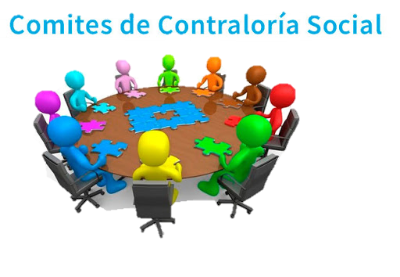
¿QUE HACE UN COMITÉ DE CONTRALORÍA SOCIAL (CCS)?
Entre sus funciones y compromisos se encuentran los siguientes:
Recibir una capacitación inicial para llevar a cabo sus actividades.
Concertar reuniones de trabajo con la comunidad escolar, con las autoridades del Programa.
Aplicar en tiempo y forma (tal como lo indica la Instancia Normativa) los formatos correspondientes, a través de los cuales se podrá verificar el cumplimiento de los Programas Federales que beneficien a la escuela.
Informar a la comunidad escolar sobre sus acciones y resultados.
Solicitar información pública relacionada con la operación de los Programas, en caso de ser necesario.
Vigilar que se difunda información suficiente, veraz y oportuna sobre la operación de los apoyos, obras y servicios que recibe la escuela.

Slide 10
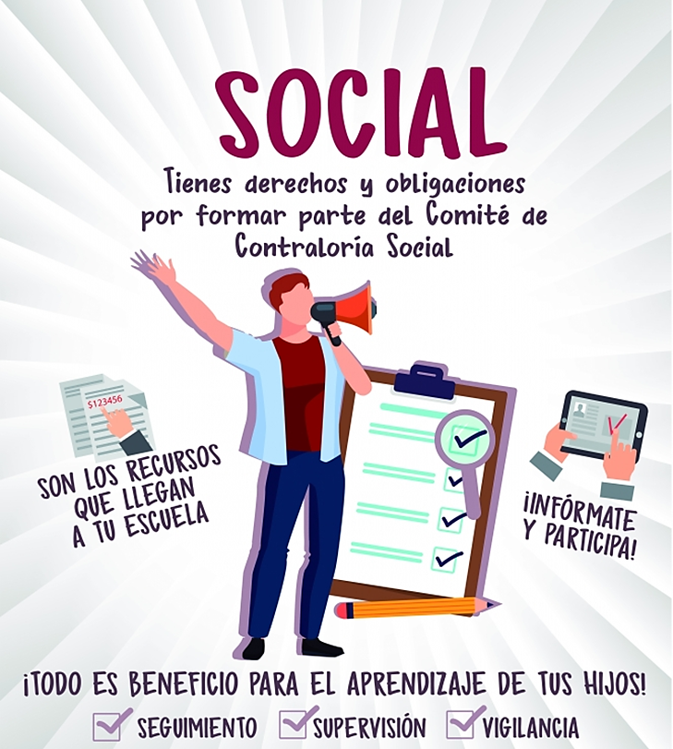
Verificar que los beneficiarios de los Programas Federales cumplan con los requisitos para tener ese carácter.
Observar que se cumpla con los tiempos de ejecución de las obras o de la entrega de los apoyos y servicios.
Vigilar que exista documentación comprobatoria del ejercicio de los recursos públicos y de la entrega de obras, apoyos y servicios.
Comprobar que los apoyos, obras y servicios no se utilicen con fines políticos, electorales, de lucro u otros distintos a los establecidos por los Programas.
Cerciorarse de que los Programas se apliquen sin afectar la equidad de género.
Verificar que las autoridades proporcionen atención y seguimiento a las quejas y denuncias relacionadas con los Programas.
Es importante conocer las actividades que contempla el Programa Anual de Trabajo de la Contraloría Social (PATCS) y el Programa de la Contraloría Social (PITCS) para empezar la CS y realizar su seguimiento, así como las fechas de Actividades de seguimiento del proyecto financiado que serán a partir del periodo de ejecución del recurso financiado, 01 de noviembre de 2019 al 30 de noviembre de 2020

Slide 11
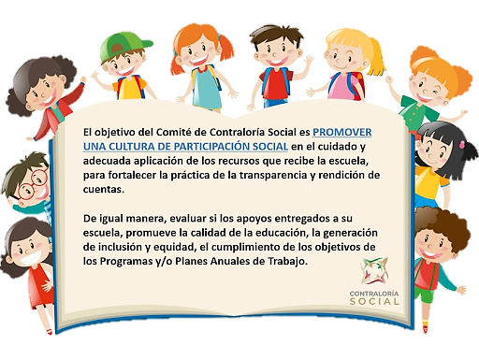

Slide 12

¿QUIENES INTEGRAN EL COMITÉ DE CONTRALORÍA SOCIAL?
Los beneficiarios del programa; o sea, Alumnos, Docentes y Administrativos para el PFCE, PROFEXCE y el PPS, siendo el mínimo de integrantes de 2 y el máximo de 4 para el PFCE, para el PROFEXCE, de 2 a 6 y para PPS, asimismo, deberá ser equilibrado el número de mujeres y hombres, debiendo haber solo un comité el cual podrá repetir dos ejercicios más.

Slide 13
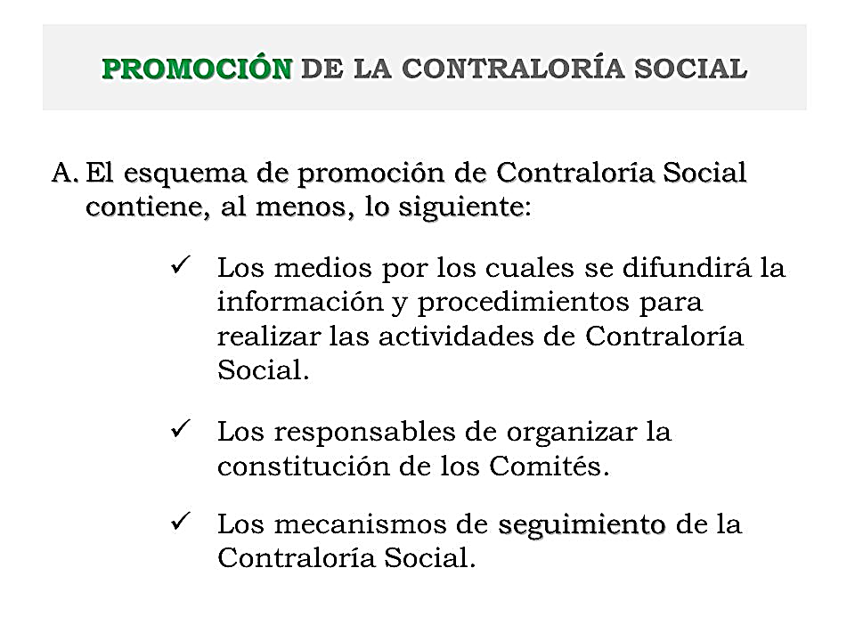


Slide 14
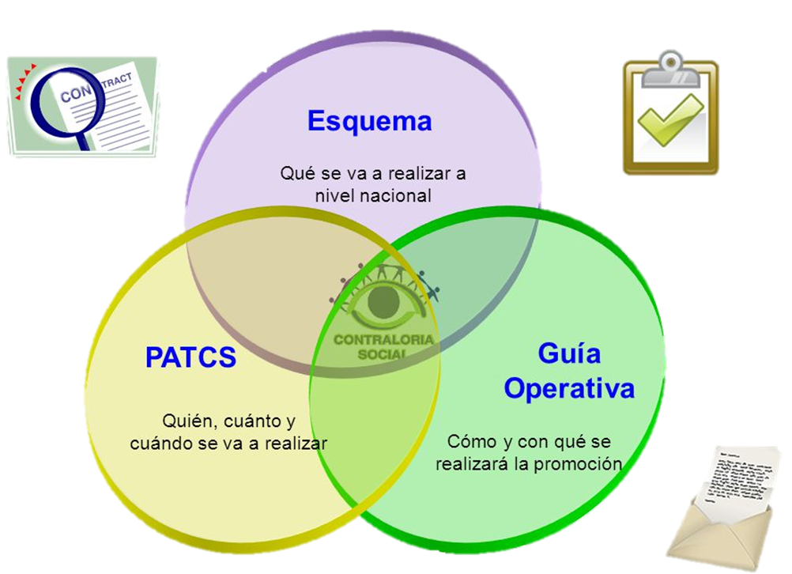
Documentos Normativos:
• Los documentos normativos de la Contraloría Social son para planear, operar y dar seguimiento a las actividades de Contraloría Social,
para generar acciones de seguimiento, supervisión y vigilancia a los recursos autorizados a los programas sociales, tal como el PFCE, el PROFEXCE y el PPS. Asimismo, éstos son elaborados por la Instancia Normativa.

Slide 15
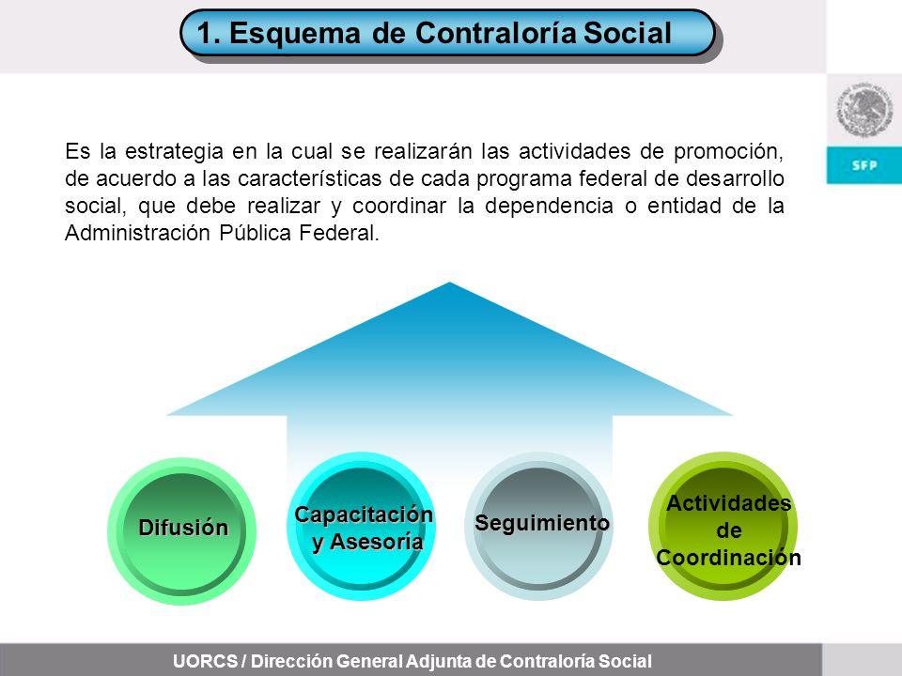

Slide 16
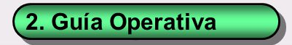
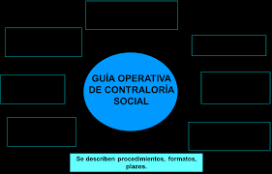
Es el documento elaborado por la instancia Normativa que señala los procedimientos que deben seguir las Representaciones Federales, para promover y dar seguimiento a la Contraloría Social en el Programa Federal.
De conformidad con lo establecido en los Acuerdos de Coordinación, en la Guía Operativa también se describen las actividades que corresponda desarrollar a las ejecutoras del ámbito estatal y municipal, así como los Órganos Estatales de Control.

Slide 17
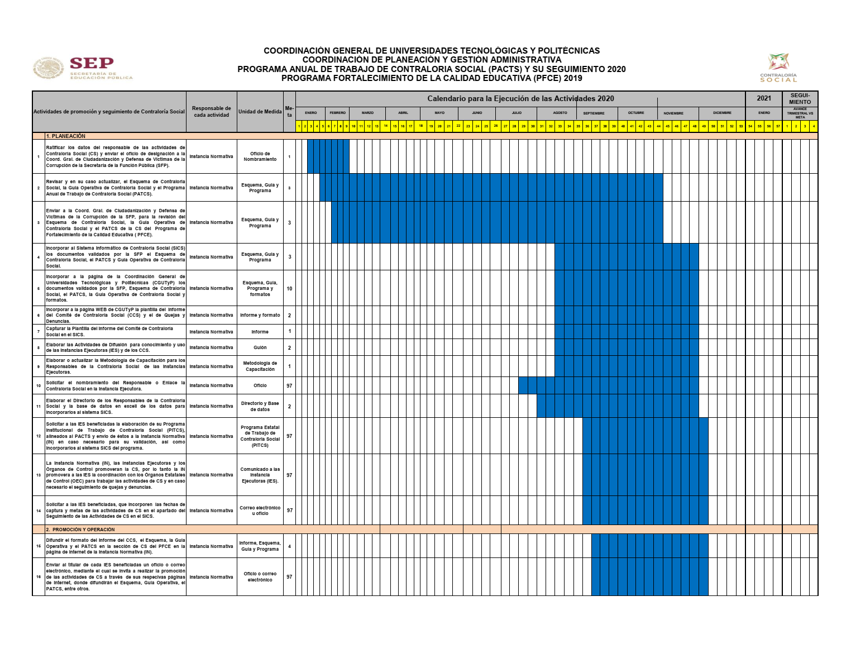
PROGRAMA ANUAL DE TRABAJO DE
CONTRALORÍA SOCIAL (PACTS)

Slide 18
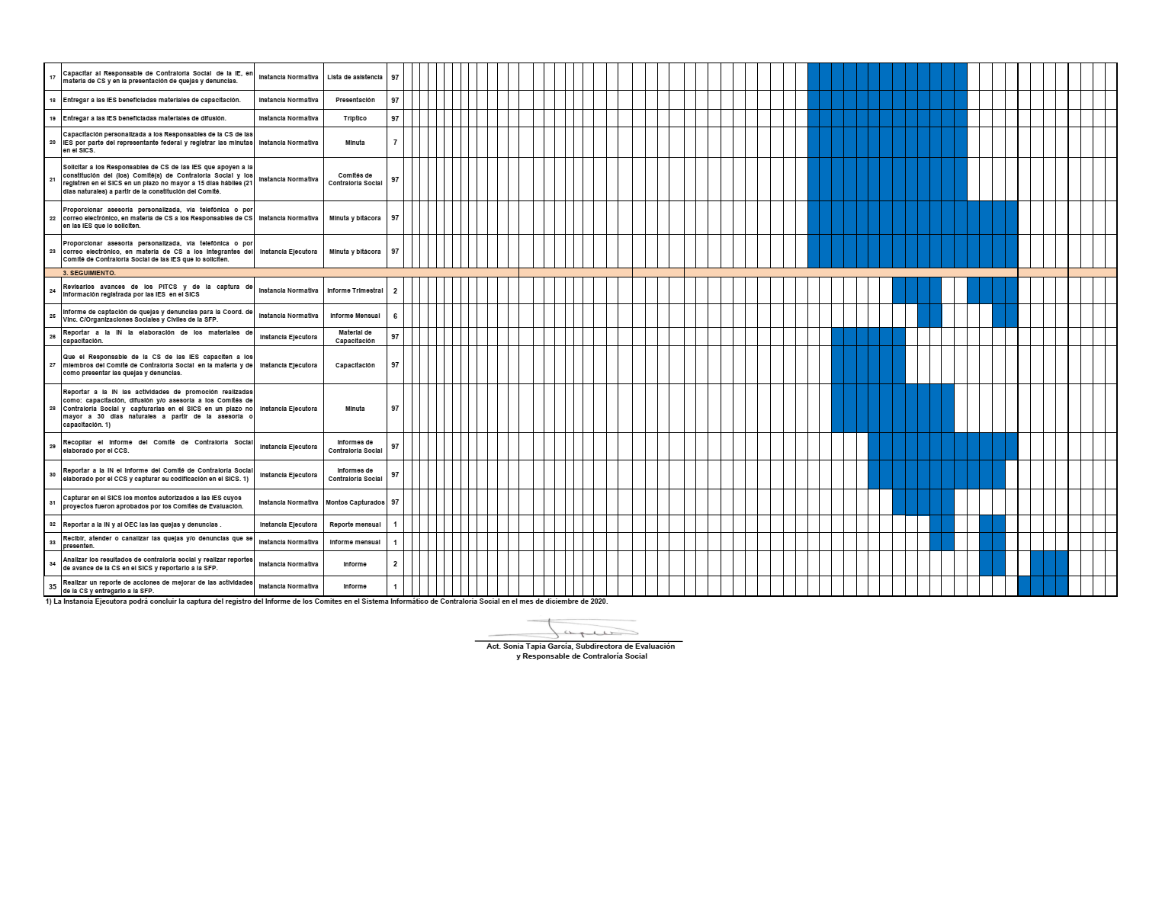
PROGRAMA ANUAL DE TRABAJO DE
CONTRALORÍA SOCIAL (PACTS)

Slide 19
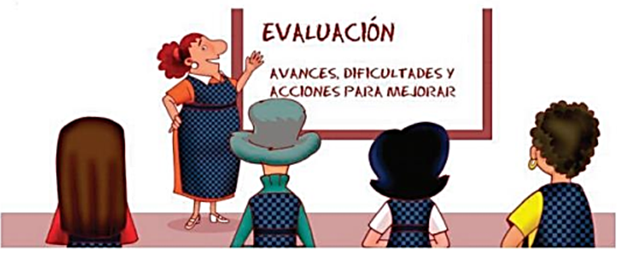
DOCUMENTOS PARA EL SEGUIMIENTO DE LAS ACTIVIDADES DE LA CONTRALORÍA SOCIAL
Minuta de Reunión (Anexo A3)
Lista de Asistencia (Anexo A3A)
Acta de Registro de Comité de Contraloría Social (Formato A4)
Acta de Sustitución de un Integrante del Comité de CS (Formato A5)
Solicitud de Información (Formato A6)
Informe del Comité de CS Anual (Formato A7)
Cédula de Quejas y Denuncias (Formato A8)
Control de Quejas y Denuncias (Formato A9)

Slide 20
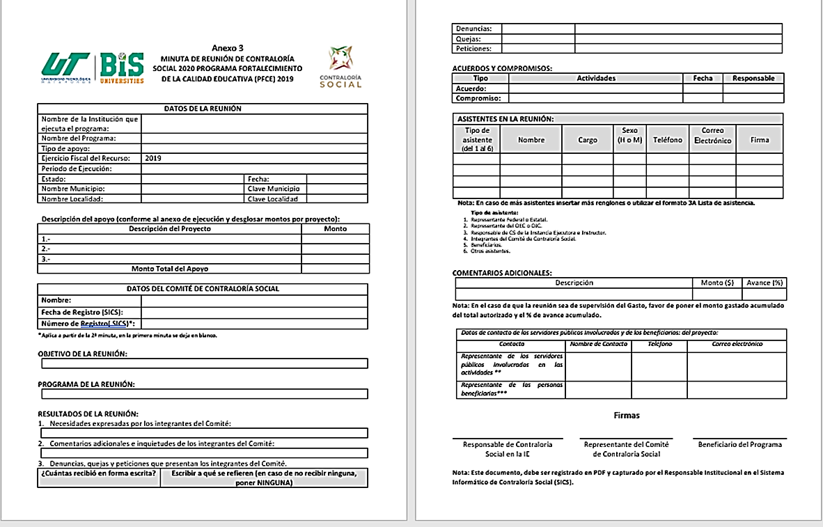

Slide 21
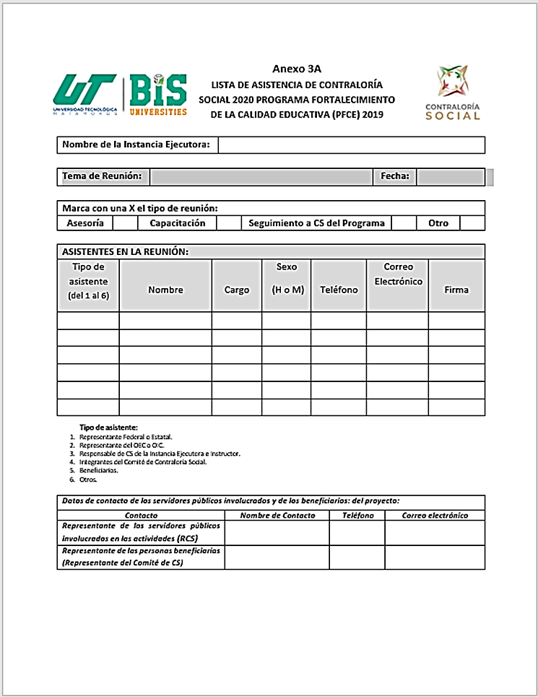

Slide 22
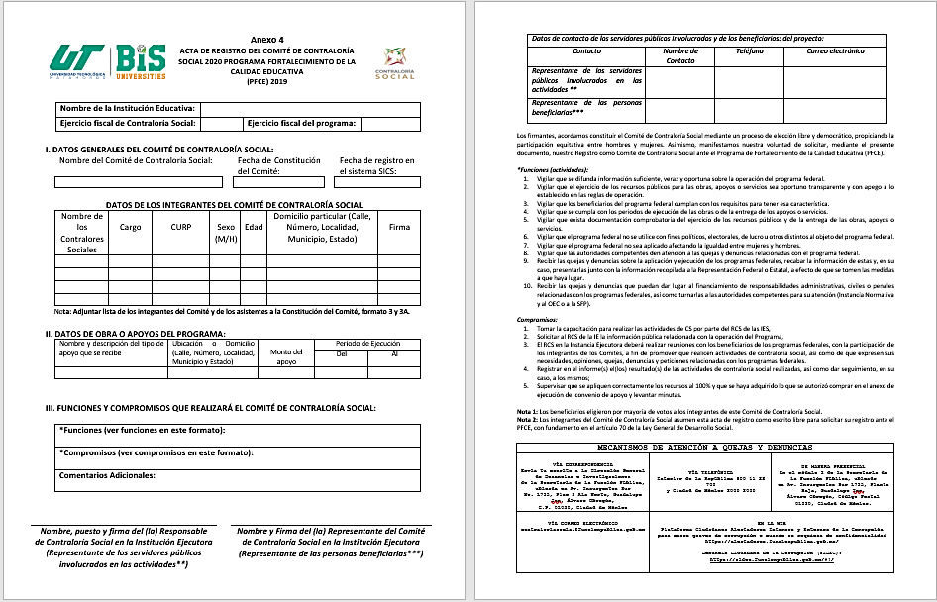

Slide 23
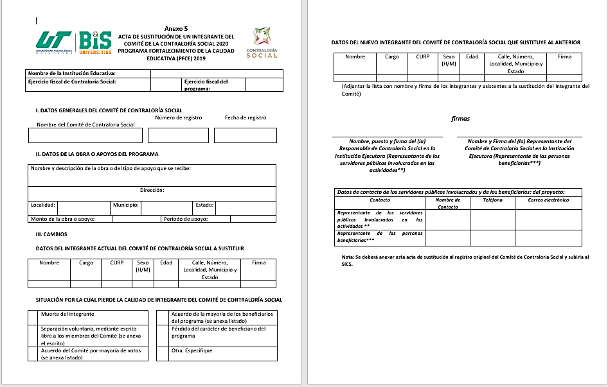

Slide 24
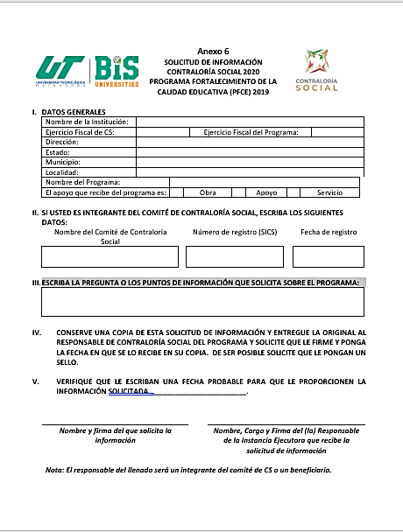

Slide 25
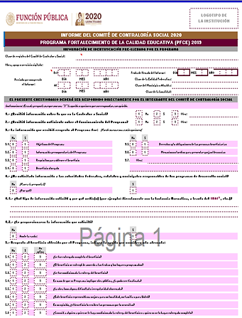
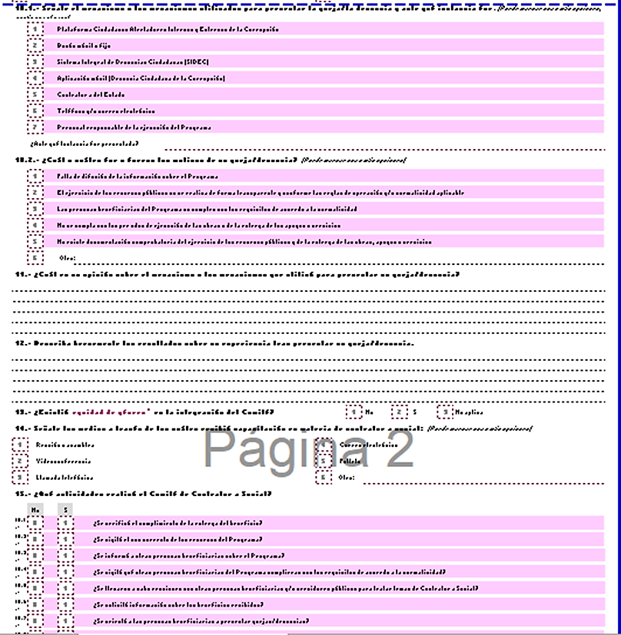

Slide 26
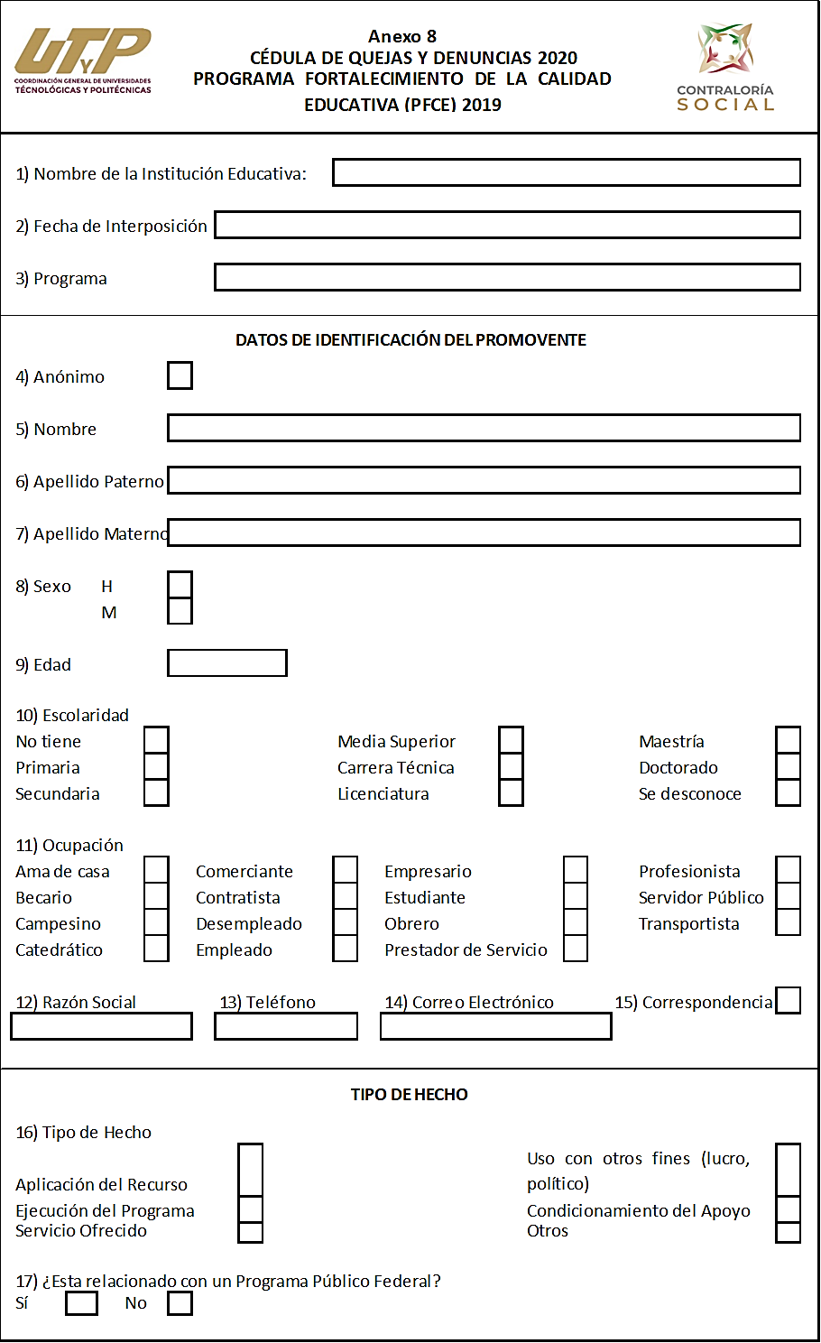
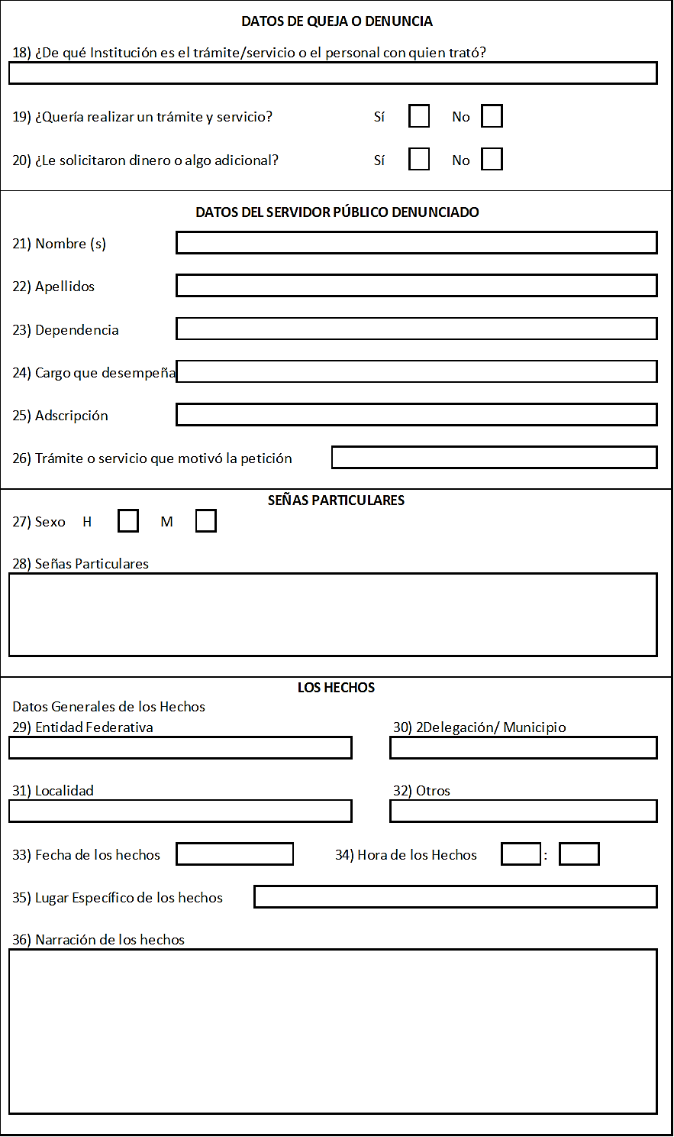
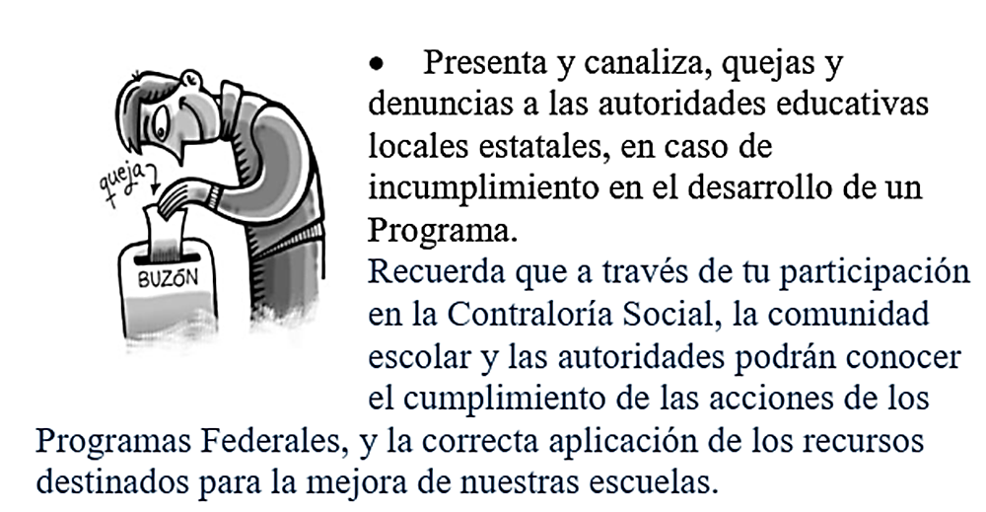

Slide 27
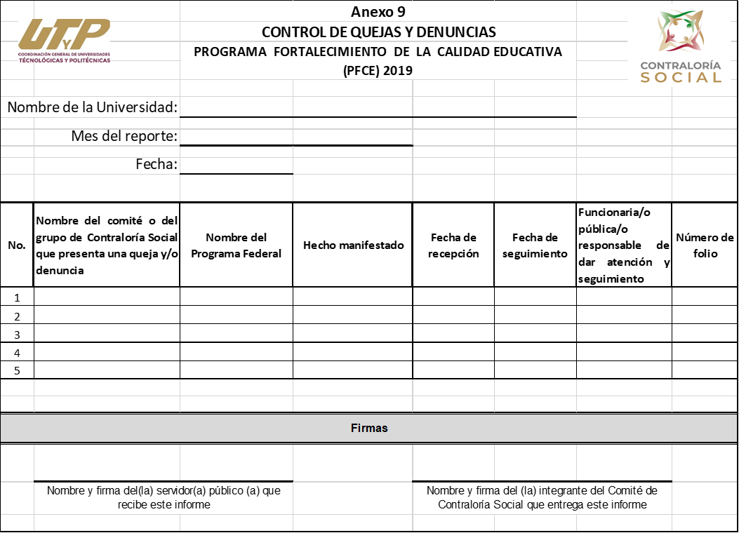


Slide 28
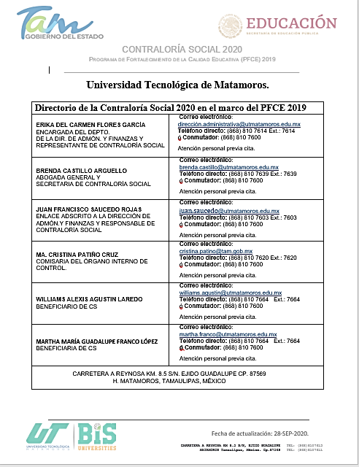
ATENCIÓN PARA QUEJAS Y DENUNCIAS IE

Slide 29
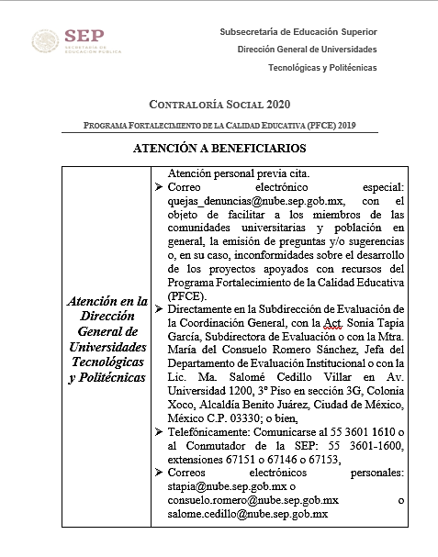
ATENCIÓN PARA QUEJAS Y DENUNCIAS IN

Slide 30
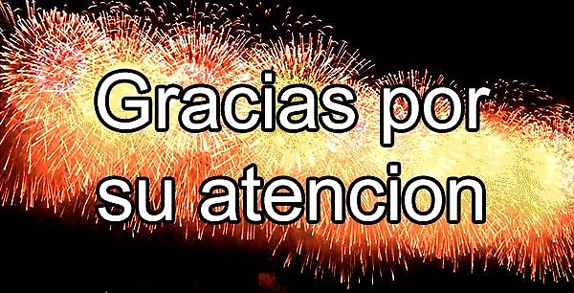
Atentamente:
JUAN FRANCISCO SAUCEDO ROJAS
ENLACE ADSCRITO A LA DIRECCIÓN DE ADMÓN.Y FINANZAS Y RESPONSABLE DE CONTRALORÍA SOCIAL
Correo electrónico:
juan.saucedo@utmatamoros.edu.mx
Teléfono directo: (868) 810 7603 Ext.: 7603
Conmutador: (868) 810 7600

